Slide 1
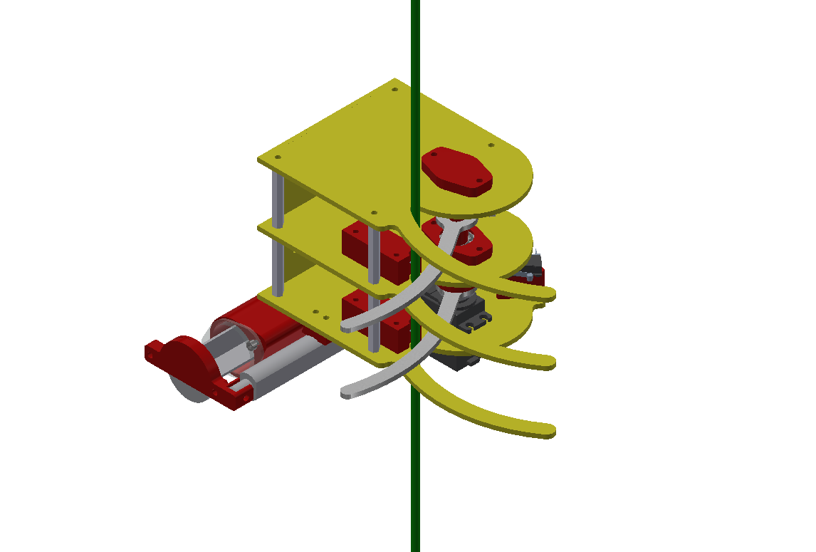

Slide 2
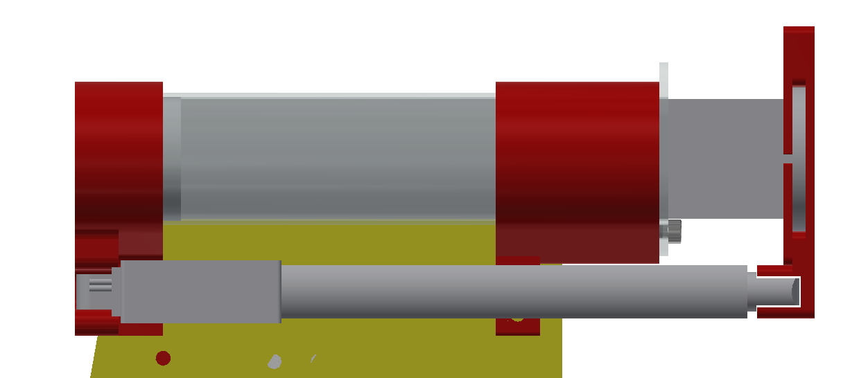

Slide 3
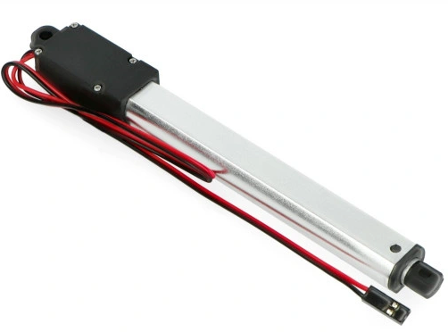
Pompa do preparatu - LD1

Slide 4
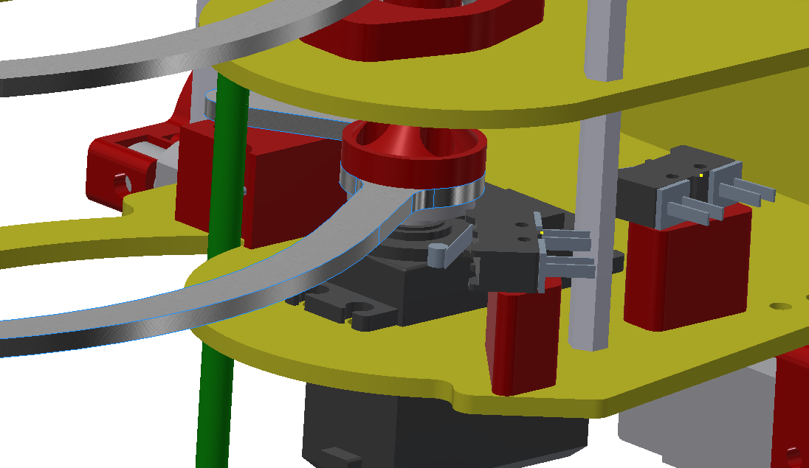

Slide 5
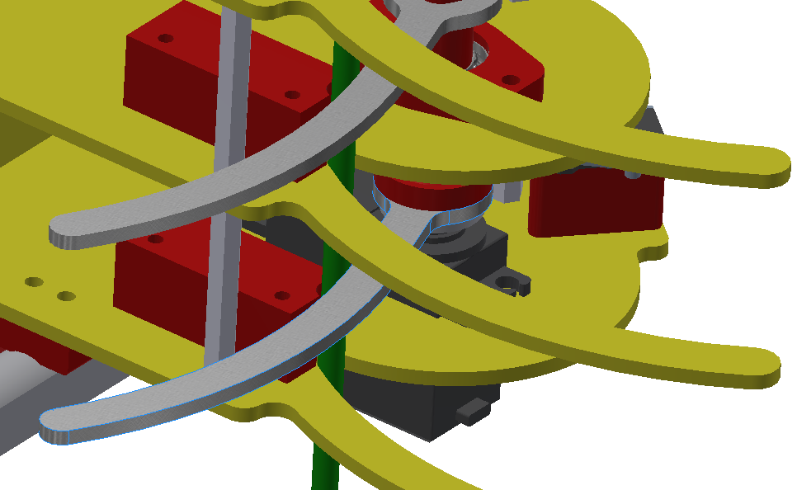

Slide 6
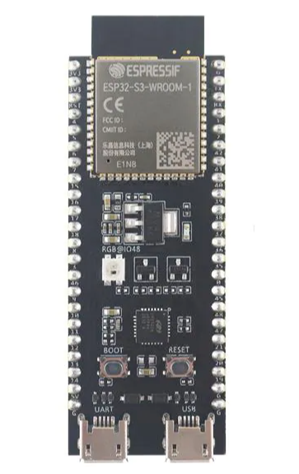
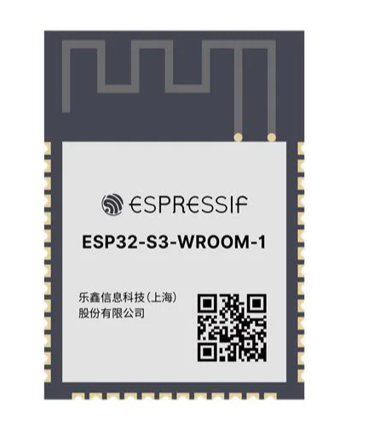
ESP32-S3 podstawa sterownika

Slide 7
Wymagania interface z ramieniem
Zasilanie: 12V-24V
Komunikacja: UART/I2C
Dawka ustawiana przy starcie sterownika: opcja z wyświetlaczem
Wprowadzanie dawki przez interface sieciowy – alternatywa
Przyciski do sterowania – wyłącznie w prototypie

Slide 8
Plany na kwiecień
projekt sterownika i wykonanie
testy złożenia – wycięte elementy – 2 tydzień kwietnia

